Slide 1
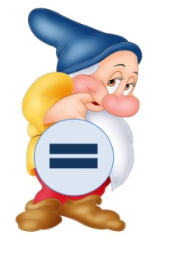
Математика
1 клас
Урок 34
_
Віднімання чисел.
Знак «–»

Slide 2
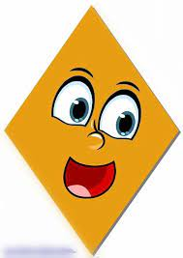
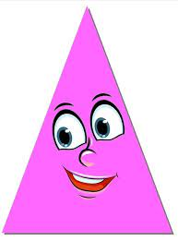
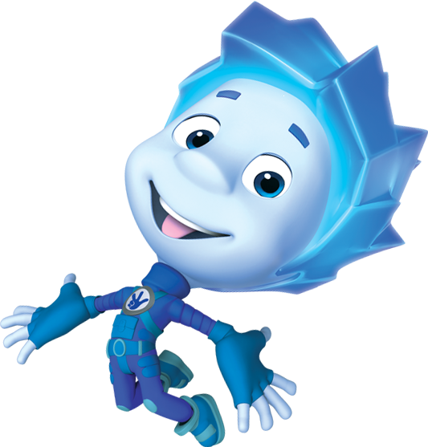
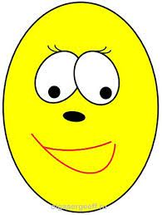
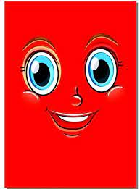
Організація класу
Обери геометричну фігуру, настрій якої тобі сподобався.
Назви її колір і форму

Slide 3
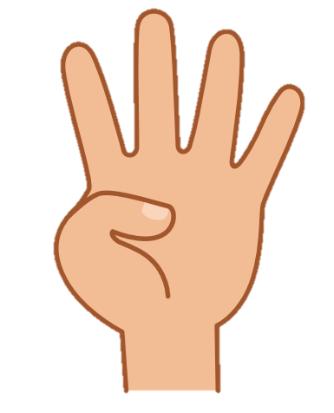
Лічба від 1 до 10

Slide 4
Гра «Пропущені числа»
1
2
3
Які пропущені числа?
5
6
4
7
8
9
10

Slide 5
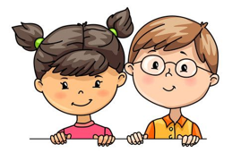
Гра «Сусіди чисел»
Назвіть попереднє число від числа 7.
Назвіть наступне число за числом 8.
6
9
…, 7, …
…, 8, …
Назвіть сусідні числа для числа 5.
Назвіть наступне число за числом 9.
4
…, 5, …
6
10
…, 9, …

Slide 6
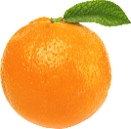
Віршована задача
Мама донечці і сину
Роздавала апельсини.
П'ять – Андрію й Олі – п'ять.
Тож давайте рахувать.
Скільки ж то всіх апельсинів
Дала мама дочці й сину?
10 або 1 десяток

Slide 7
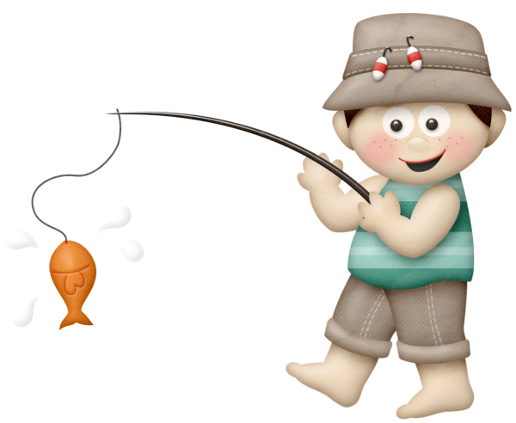
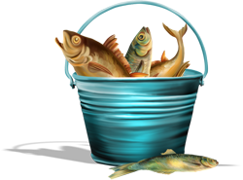
Віршована задача
Зловив Василько вісім риб.
Одна з них в воду раптом — стриб!
Відповідайте: рибок скільки
тепер зосталось у Василька?
7

Slide 8
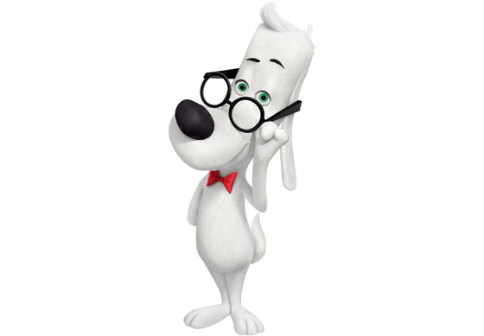
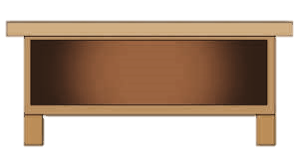
Ознайомлення із сутністю віднімання
Скільки прямокутників? А тепер приберемо один. Скільки залишилося? Яку дію ми робили: об'єднували прямокутники чи вилучали?
Порахуйте квадрати, відсунемо З квадрати. Скільки квадратів залишилося? Яку дію
ми робили: об'єднували чи вилучали?
4
5
2
3
У математиці говорять, що вилучити означає відняти.
А щоб позначити це на письмі, використовують знак «-».

Slide 9
Повідомлення теми та завдань уроку
Сьогодні на уроці ми будемо віднімати числа за допомогою знака «-» мінус.
За числовим променем виконайте дії:
10 – 2, 9 – 5, 8 – 3, 7 – 4, 6 – 6.
Скільки кроків між числами 10 і 7,
між 7 і 4, від 4 до 9, від 10 до 6?
0
1
2
3
4
5
6
7
8
9
10

Slide 10
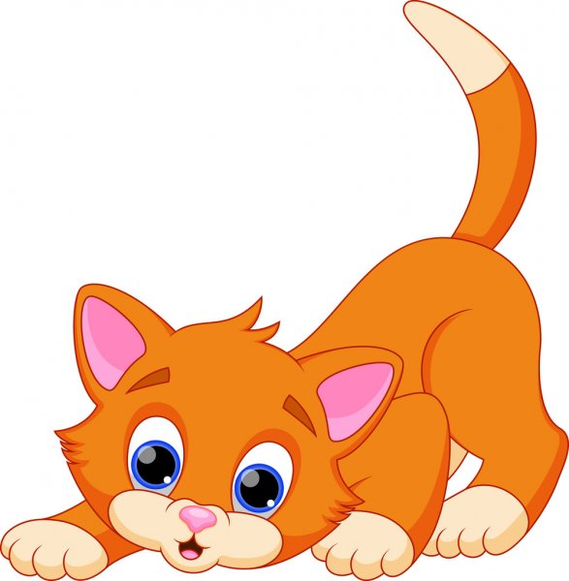
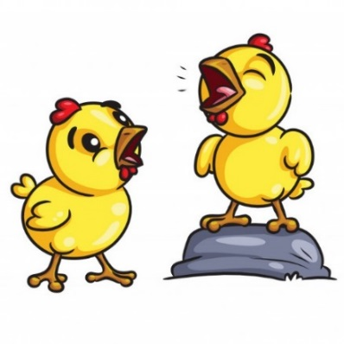
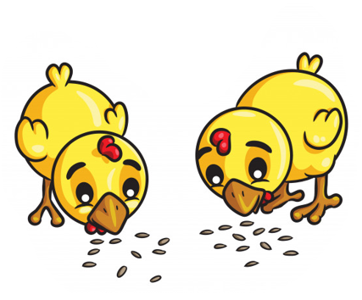
Віршована задача
Кішка всім допомагала,
Курчат у дворі рахувала.
Сім було, а три втекло,
Наче снігом замело.
Треба кішці пильнувати
Хто лишився – рахувати?
Скільки було курчат спочатку?
Що змінилося? Скільки залишилося?
Це можна записати так:
7 – 3 = 4
Сім мінус три дорівнює чотири
4

Slide 11
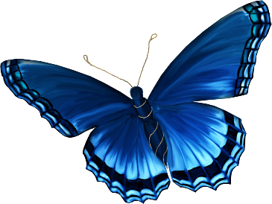
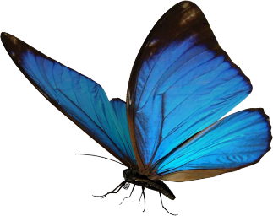
Дія віднімання
Розглянь малюнки. Опиши, що відбулося.
Виконай дію віднімання.
4 – 1
3
4 – 1 = 3
Від чотирьох відняти один – буде три.
Підручник.
Сторінка
27

Slide 12
Дія віднімання
Розглянь малюнки. Опиши, що відбулося. Виконай дію віднімання.
3 – 1
2
3 – 1 = 2
Від трьох відняти один – буде два.
Підручник.
Сторінка
27

Slide 13
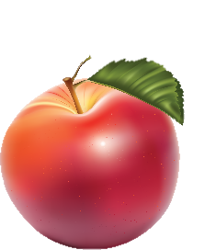
Дія віднімання
Розглянь малюнки. Опиши, що відбулося. Виконай дію віднімання.
4 – 2
2
4 – 2 = 2
Від чотирьох відняти два – буде два.
Підручник.
Сторінка
27

Slide 14
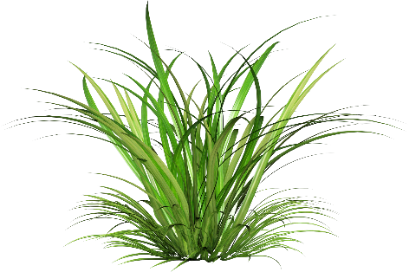
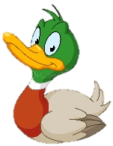
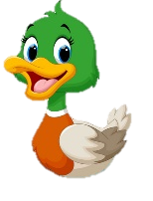
Дія віднімання
_
Виконай дію віднімання за кожним малюнком. Запиши.
Підручник.
Сторінка
27

Slide 15
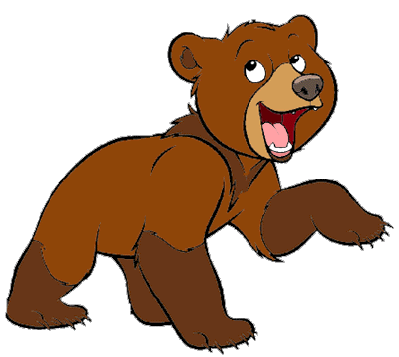
Дія віднімання
_
Виконай дію віднімання за кожним малюнком. Запиши.
Підручник.
Сторінка
27

Slide 16
Робота в зошиті
Опиши, що відбулося. Виконай дію віднімання, скориставшись малюнком. Запиши.
Зошит
Сторінка
28

Slide 17
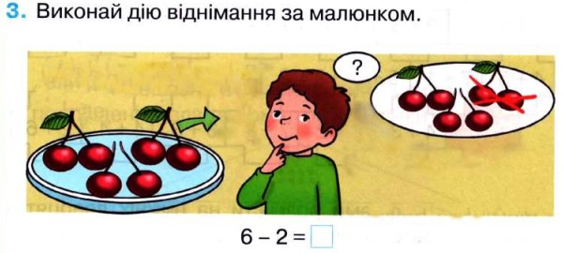
Робота в зошиті

Slide 18
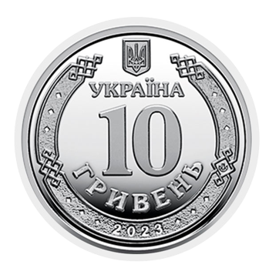
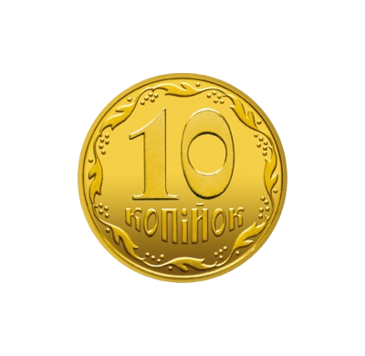
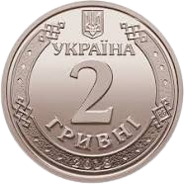
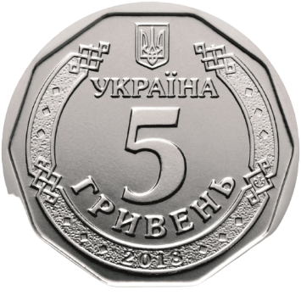
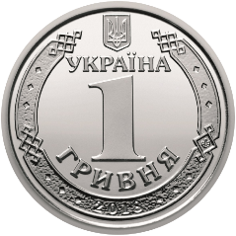
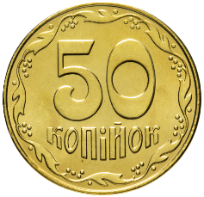
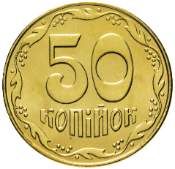
Визнач усі монети вартістю 10 грн.

Slide 19
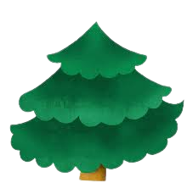
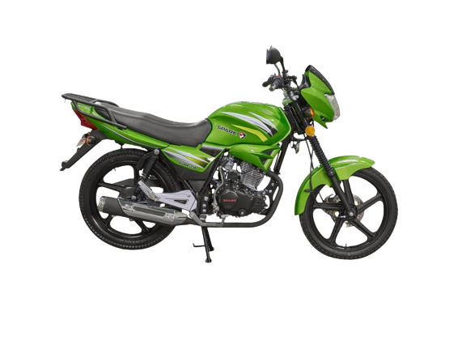
Художник переплутав тіні від предметів.
З’єднай предмет і його тінь.

Slide 20
Рефлексія
Оціни свою роботу на уроці геометричними фігурами
Було важко
Було легко
Урок пролетів непомітно
Готовий /готова працювати далі

